Slide 1
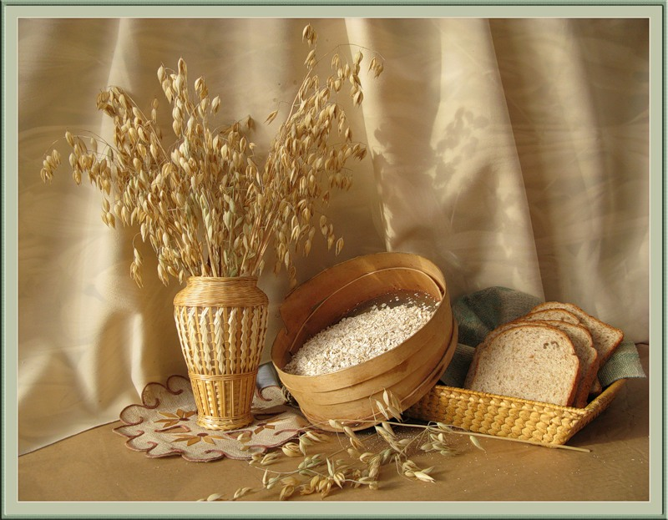
Селекция высокоурожайных, адаптивных сортов овса
в Ульяновском НИИСХ
Зинаида Кирилловна Столетова - заведующая лабораторией селекции овса
ГНУ Ульяновский НИИСХ Россельхозакадемии

Slide 2
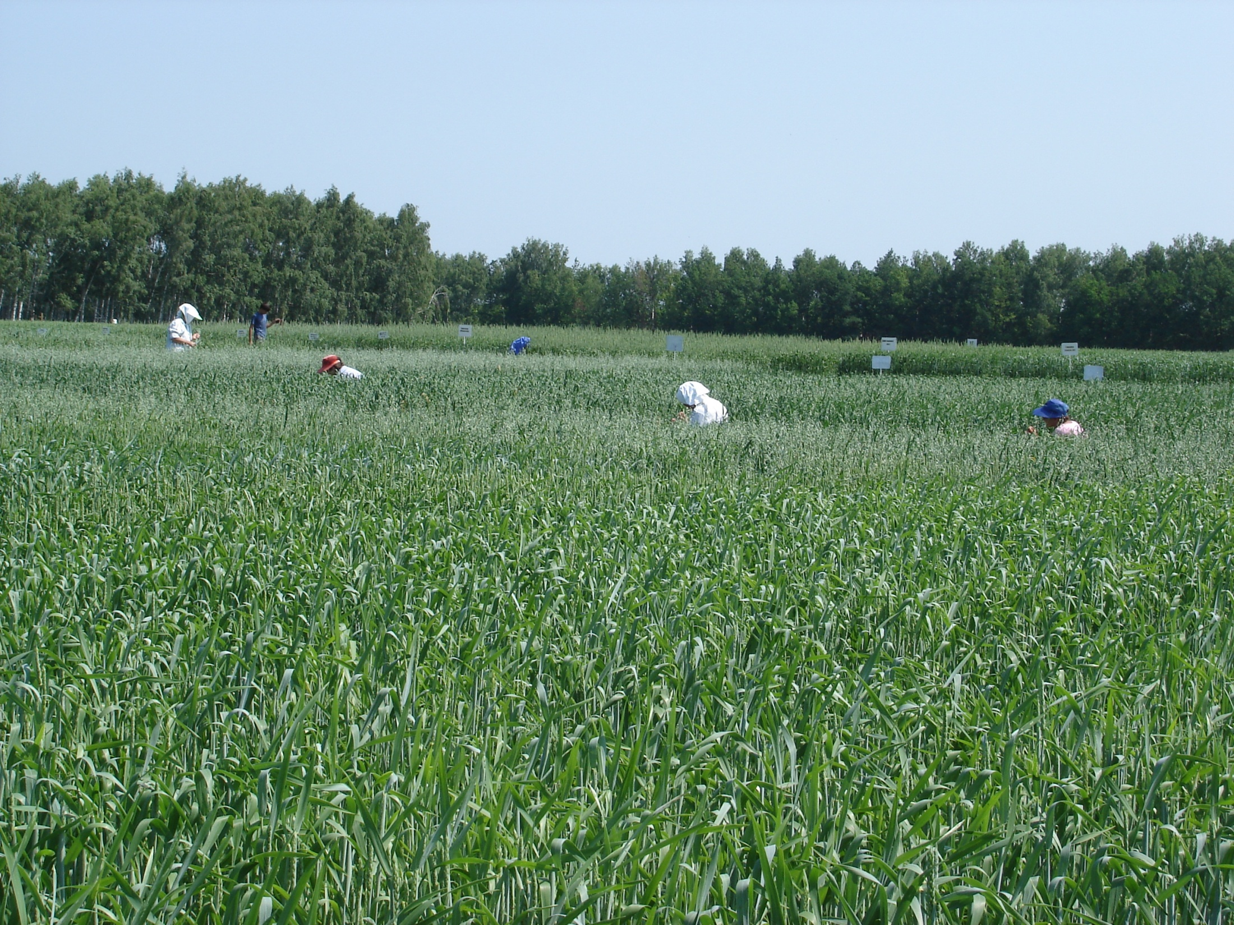
Селекционная работа по овсу в Ульяновском НИИСХ была начата в 1976 году. Ведётся она совместно с лабораторией селекции Московского НИИСХ.
За время работы лаборатории создано 12 сортов: из которых 8 занесены в Государственный реестр селекци-онных достижений, допущенных к использованию:
- Друг,
- Скакун,
- Галоп,
- Аллюр,
- Стригунок,
- Конкур,
- Рысак,
- Дерби,
сорт Чалый проходит Государственное сортоиспытание

Slide 3
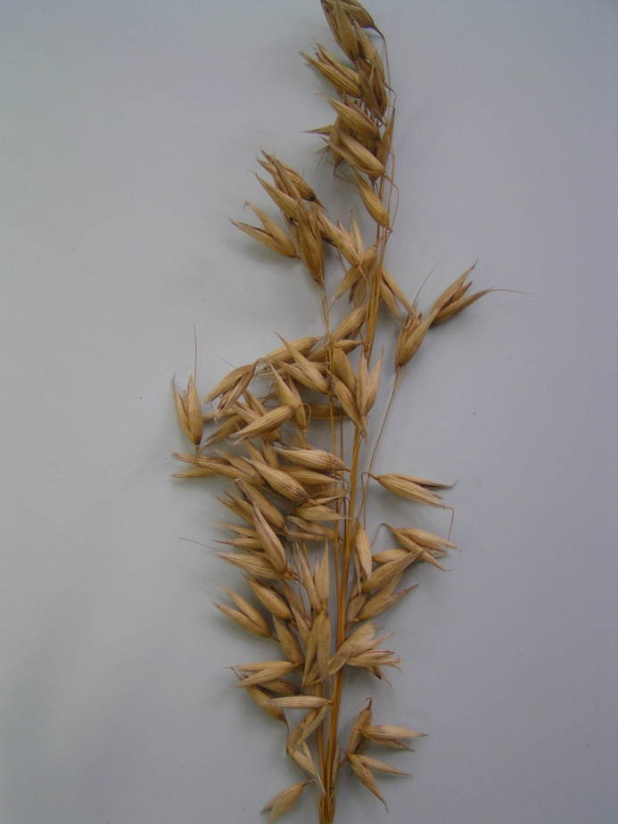
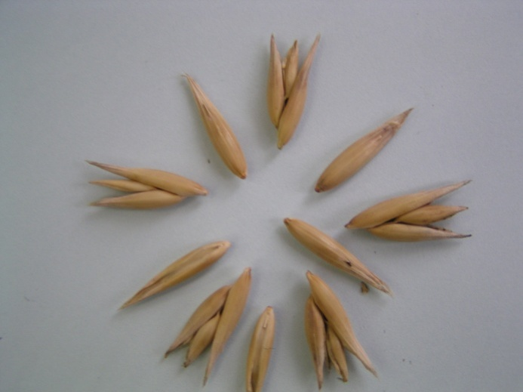
Конкур
Год передачи на Государственное
сортоиспытание – 2005
Год допуска к использованию – 2008
Регионы : 2, 3, 4, 5, 7, 8, 9
Максимальная урожайность, т/га | 8,0
Масса 1000 зёрен, г | 35-40
Натура, г/л | 500-570
Плёнчатость, % | 24-26
Содержание белка, % | до 12-13
Основные достоинства – высокая урожайность зерна, пластичность, адаптивность сорта к разным условиям произрастания

Slide 4
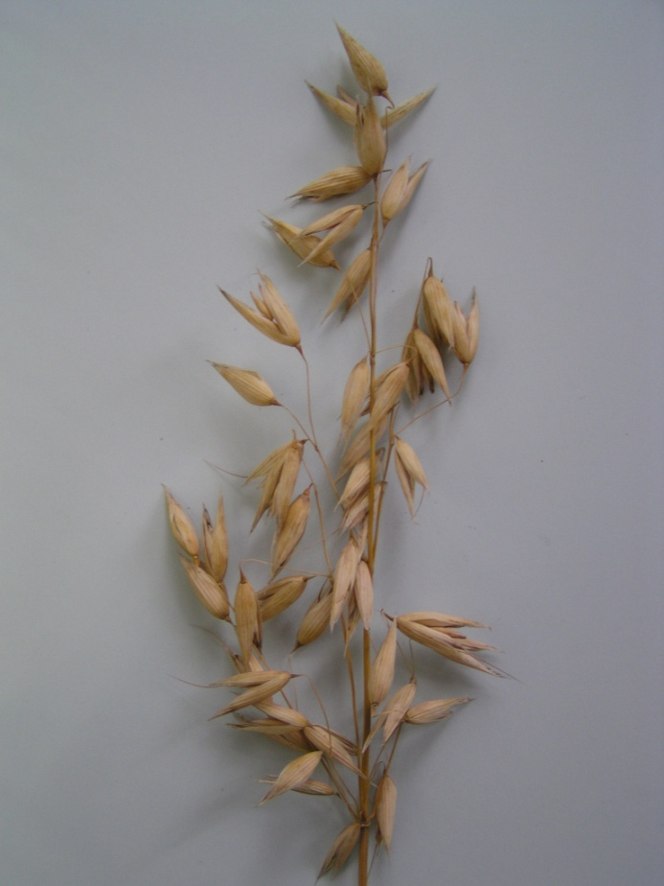
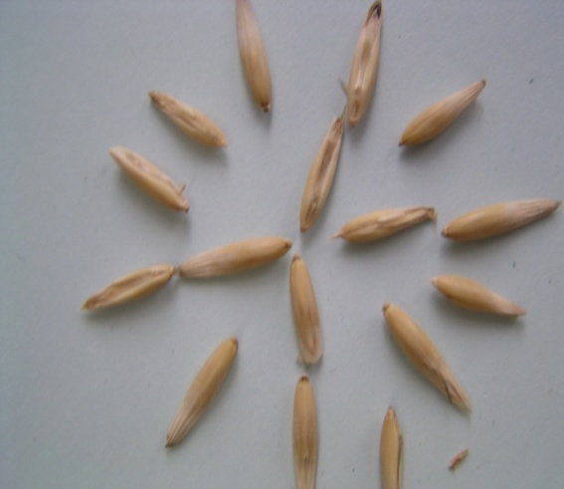
Рысак
Год передачи на Государственное
сортоиспытание – 2005
Год допуска к использованию – 2009
Регионы : - Средневолжский (7),
- Нижневолжский (8),
- Западно-Сибирский (10)
Максимальная урожайность, т/га | 7,5
Масса 1000 зёрен, г | до 43
Натура, г/л | 500-575
Плёнчатость, % | 24
Содержание белка, % | 11-13
Основные достоинства – крупнозёрность, засухоустойчивость, высокая устойчивость к пыльной голове и вирусными болезнями.

Slide 5
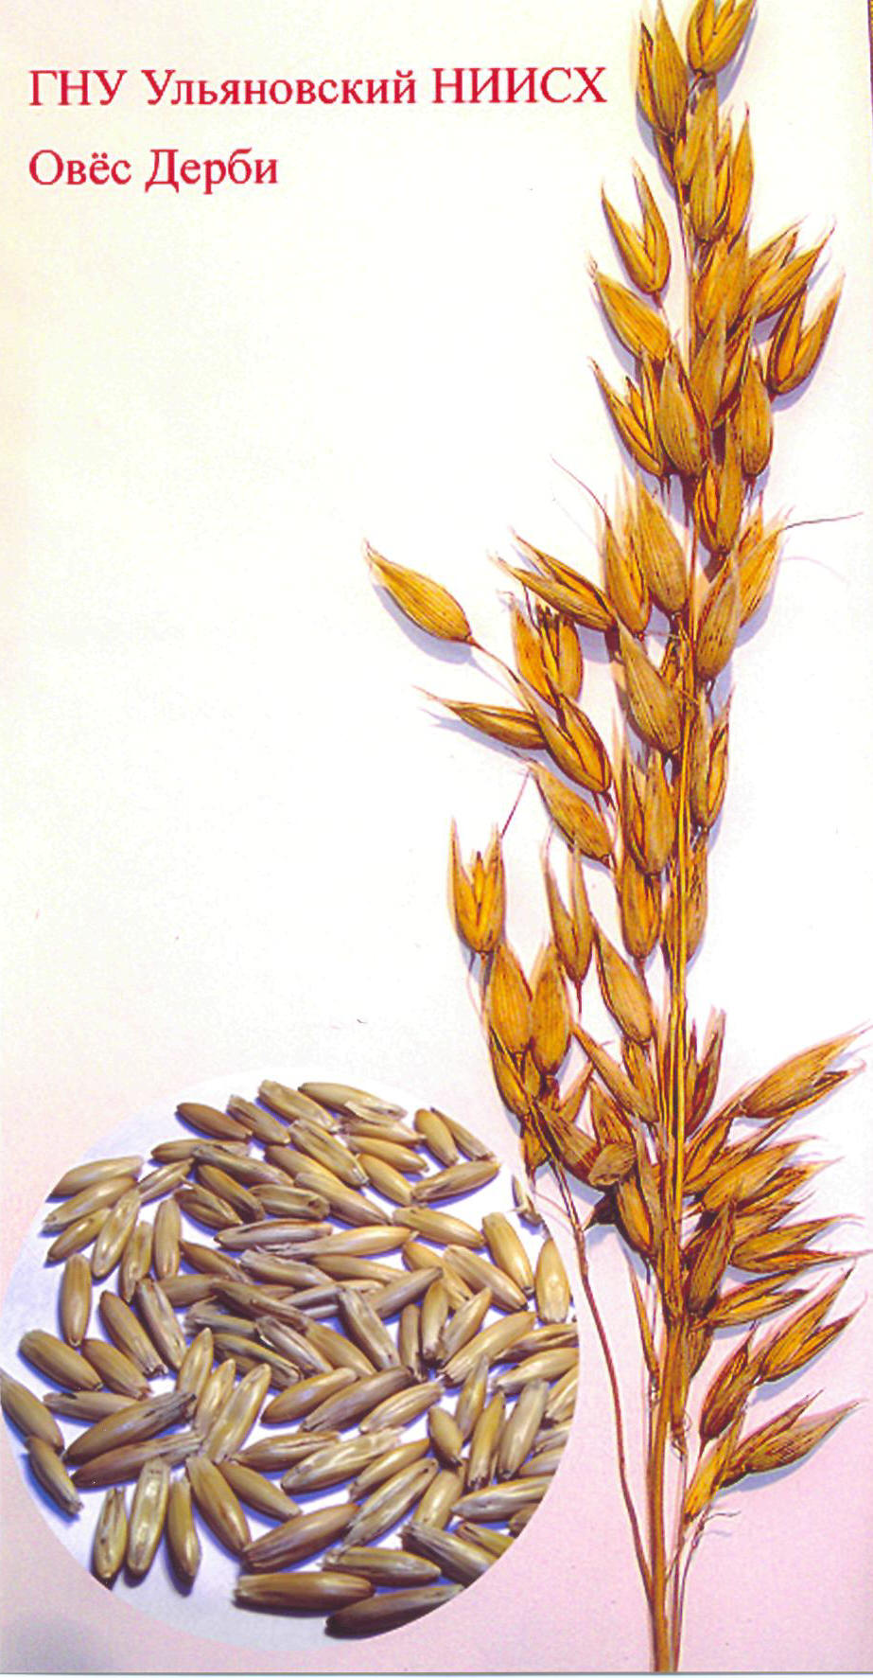
Дерби
Год передачи на Государственное
сортоиспытание – 2006
Год допуска к использованию – 2009
Регионы : - Средневолжский (7),
- Нижневолжский (8),
Максимальная урожайность, т/га | 7,4
Масса 1000 зёрен, г | 32-38
Натура, г/л | 530-580
Плёнчатость, % | 22-24
Содержание белка, % | 11-13
Основные достоинства – высокая засухоустойчивость, устойчивость к осыпанию. По качеству зерна отнесён к ценным сортам.

Slide 6
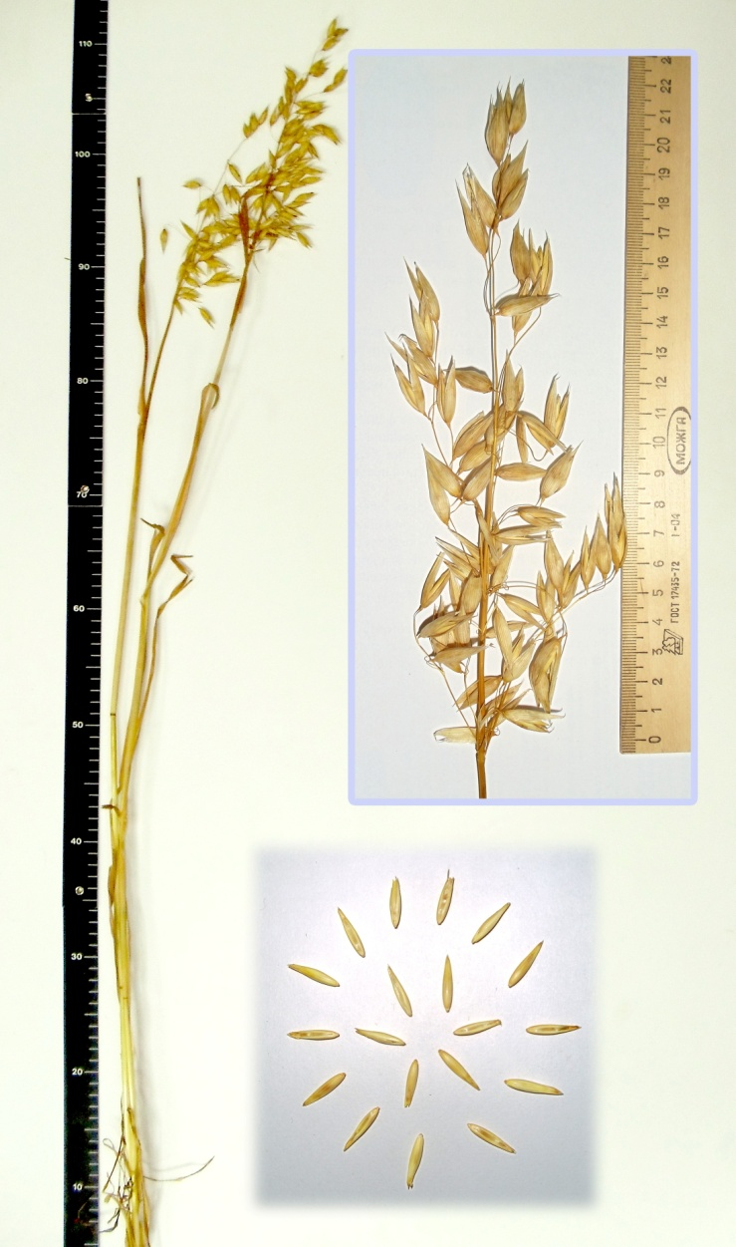
Чалый
Год передачи на Государственное
сортоиспытание – 2011
Основное направление сорта - зерновое.
Показатели качества зерна соответствуют требованиям, предъявляемым к ценным сортам: натура 500 – 548 г/л, пленчатость 23 – 28%, содержание сырого протеина 11,5 – 14,6%.
Практически устойчив к поражению пыльной головнёй, за годы оценки на искусственном инфекционном фоне (2009-2011 гг.) поражение составило 1,9%.
В 2012 году Чалый испытывался в пяти регионах РФ (5, 6, 7, 9, 10), на 86 ГСУ.
Достоверно новый сорт превзошёл стандартные сорта на 37 ГСУ. Максимальная урожайность - 6,35 т/га была получена на Щигровском ГСУ Курской области, при урожайности стандартного сорта Скакун – 5,55 т/га. Наибольшая прибавка над стандартным сортом (Козырь) 0,97 т/га получена на Новооскольском ГСУ в Нижегородской области.
По данным ГСИ наилучшие результаты сорт Чалый показал в 5 (Центрально – Чернозёмном) и 10 (Западно – Сибирском) регионах РФ.

Slide 7
Доклад окончен.
Спасибо за внимание!

